Slide 1
Audit Carrefour Express
Magasin : MHAMDIA
18 Février 2020
M Dhia Mechlaoui

Slide 2
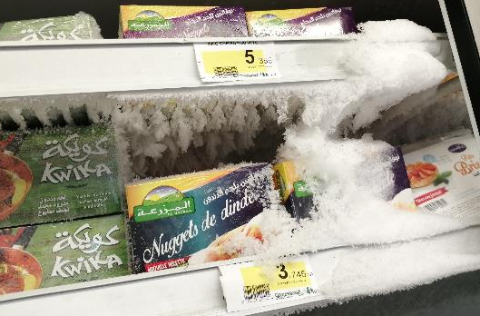
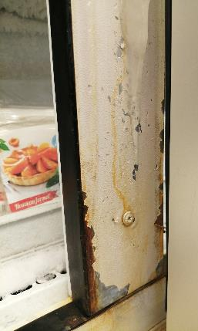
PLS: développement du givre dans le meuble négatif des produits surgelés.
Présence de rouille au niveau du même meuble.

Slide 3
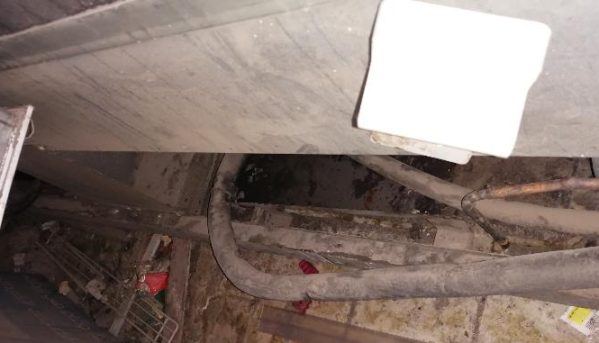
PLS: des appâts libres étaient jetés derrière le meuble d’exposition

Slide 4
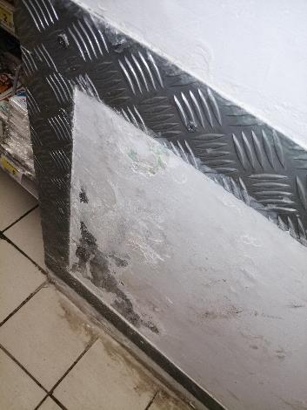
PGC: le revêtement mural était altéré par l’humidité.

Slide 5
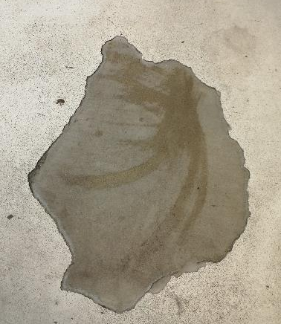
Réception: la résine était décollée.

